Slide 1

La semaine Européenne pour l'emploi des personnes en situation de handicap et Duoday : on se prépare ensemble! 23 septembre 2025 à 11h
Avec la participation de Karine Blanconnier Coordinatrice Dispositif DuoDay
Agropole, Deltagro 3, BP 361
47931 AGEN CEDEX 9
07 88 73 28 67
Magali Doumèche
RessourceHandicap Mutualisée Nouvelle Aquitaine
05 24 50 17 56 06
referent-handicap-mutualise.nouvelle-aquitaine@ch-libourne.fr

Slide 2
Nous sommes ensemble pour une durée d’environ une heure afin de nous préparer aux deux événements à venir qui ont pour vocation de renforcer l’inclusion des personnes en situation de handicap.
Ce sont deux opportunités à saisir pour communiquer autour de cette thématique au sein de vos établissements.
Vous allez découvrir des outils simples et facilement accessibles qui peuvent être l’occasion de libérer la parole et de faire évoluer les regards.
Mme Blanconnier nous fera une démonstration pratique de la plateforme DUODAY qui a pour vocation de simplifier les rencontres.

Slide 3

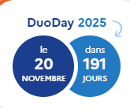
CHERCHER DES IDEEES POUR LA SEEPTH 2025?
Un pack d’outils complet et gratuit accessible en 5 clics!
La SEEPH: du 17 au 23 novembre 2025
Duoday: 20 novembre 2025
Le pack d’outils mis à disposition par ADEO Conseil est disponible !!
Les actions portées par le FIPHFP
Les outils gratuits mis en ligne par l’AGEFIPH
Pensez à les placer en favoris!

Slide 4

Idée de quizz
Serez-vous capable d’obtenir le badge « activateur de progrès » ?
Pour l’obtenir, Jouez à l’Activ Game !
Vous voulez continuer à jouer?
Faites le Quizz sur les handicaps psychique, cognitif et mental

Slide 5
DES NOTIONS A PARTAGER….
Vous pouvez utiliser les fiches pratiques que la ressource Handicap mutualisée à mis à votre disposition et organiser une campagne d’affiches …
Voir le site dédié sur le site de la FHF NAQ

Slide 6
Deux notions à bien comprendre: COMPENSATION
LA COMPENSATION: Il existe un droit à la compensation
il s’agit de compenser le handicap pour permettre à la personne, autant que possible de mener une vie sans subir les conséquences de son handicap. Cela va concerner l’ensemble de la vie de la personne.
Certaines compensations de la vie quotidienne vont être utiles dans la vie au travail (lunettes par exemple)
on fera intervenir une aide de droit commun (MDPH, mutuelle, …)
Plus, si nécessaire, une aide en tant que salarié
D’autres compensations ne seront utiles que dans une situation de travail (écran spécifique, logiciel de saisie audio, un auxiliaire d’aide à la réalisation d’actes professionnels, …outils adaptés, …)
=> on fera intervenir une aide destinée aux salariés
La compensation ne sera jamais totale, des aides permettent d’aller un peu plus loin dans le maintien dans l’emploi et/ou l’insertion professionnelle.
Pour aller plus loin, regardez la vidéo faite par le FIPHFP: https://youtu.be/Gsl6t2rMsQk?feature=shared

Slide 7
Deux notions à bien comprendre: BOE
La notion de Bénéficiaire de l’Obligation d’Emploi : BOE
L’obligation d’emploi des travailleurs handicapés (OETH) est un dispositif ayant pour objectif d’inciter les employeurs privés et publics à embaucher des travailleurs handicapés.
Toutes les entreprises françaises de 20 salariés et plus, du secteur privé ou public, ont obligation d’employer des travailleurs en situation de handicap à hauteur de 6 % de l’effectif des salariés
Loi de 2005: LOI n° 2005-102 du 11 février 2005 pour l'égalité des droits et des chances, la participation et la citoyenneté des personnes handicapées

Slide 8
Le droit commun et les aides pour les salariés
On va distinguer deux grandes catégories d’aides et d’organismes pouvant les délivrer:
Les aides de droit commun : pour toute personne en situation de handicap
Ces aides sont globales et concernent la VIE de la personne (aide ménagère, adaptation logement, ….)
MDPH, co-financements de formation par les financeurs de formation (conseil régional), assurances, mutuelles, comités d’entreprise,…..
Exemple: la Prestation de compensation du handicap servie par la MDPH
Les aides spécifiques aux salariés ou demandeurs d’emploi:
Financées par les montants prélevés auprès des employeurs ne respectant pas leur obligation d’emploi des 6% minimum.
FIPHFP secteur public
Agefiph: secteur privé
Quelques aides sont co-financées par les deux organismes et peuvent aussi recevoir des financements d’autres organismes comme l’ARS
Exemple: le Dispositif Emploi Accompagné (ARS, Agefiph, FIPHFP)

Slide 9
Le FIPHFP: secteur public
Insertion professionnelle et ou maintien dans l’emploi des salariés de la fonction publique d’état, territoriale ou hospitalière
Un interlocuteur: l’employeur
Les aides financières sont servies à l’employeur au titre de la compensation du handicap
Les prestations d’appui/ accompagnement sont sollicitées par l’employeur en direction de Cap emploi au titre du maintien dans l’emploi

Slide 10
La MDPH: structure départementale
La Maison Départementale des Personnes Handicapées -MDPH -a pour missions :
L’information et la sensibilisation auprès des professionnels et du public ;
L’accueil, l’écoute, l’accompagnement dans les démarches. Retrouvez nos points d'accueil de proximité.
L’évaluation des besoins de compensation liés à une situation de handicap ;
La décision par la Commission des Droits et de l’Autonomie des Personnes Handicapées (CDAPH) ;
Le suivi de la compensation du handicap et la gestion des recours et contestations d’une décision.
La gestion du Fonds de Compensation du handicap chargé d’étudier des aides financières afin de faire face aux frais restant à charge après la participation de la Prestation de Compensation du Handicap concernant les aides techniques, l’aménagement du logement, l’aménagement du véhicule.
VOIR UN DOSSIER MDPH FAITES « accéder au formulaire »
Voir les handicaps reconnus et toutes les aides de la MDPH

Slide 11
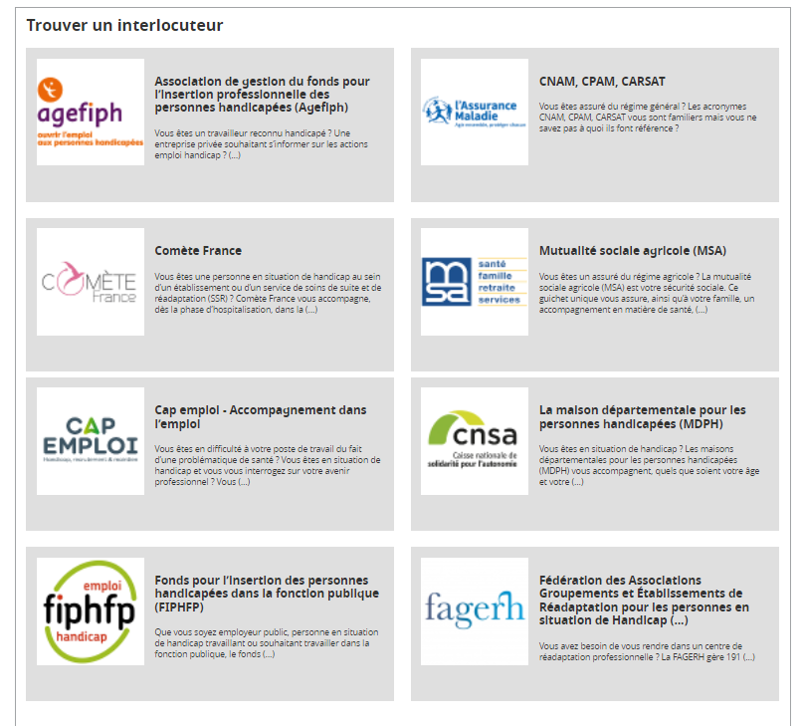

Slide 12
Les interlocuteurs principaux
Mission locale, CAP EMPLOI et Pôle emploi: insertion professionnelle
Jeunes, demandeurs d’emploi et salariés du secteur privé
Prescripteurs de toutes les prestations d’accompagnement
Cap emploi: maintien dans l’emploi
appui des employeurs dans le maintien dans l’emploi des salariés
Unique interlocuteur pour le secteur public
https://www.monparcourshandicap.gouv.fr/emploi/qui-peut-maccompagner-vers-lemploi

Slide 13
Se lancer dans l’aventure DUODAY
Le DuoDay revient le jeudi 20 novembre 2025 pour une 8ᵉ édition placée, comme chaque année, sous le signe de la rencontre, de l’inclusion et de la découverte professionnelle. L’événement s’inscrira dans le cadre de la Semaine Européenne pour l’Emploi des Personnes Handicapées (SEEPH), qui se tiendra du 17 au 23 novembre 2025.
Les secrets pour un Duoday réussi
Sollicitez les collègues acceptant de montrer leur métier une personne en situation de handicap pendant l’été
Déposez votre offre sur le site dès septembre
Envoyez la copie de l’offre à vos partenaires locaux (ESAT, Cap emploi, entreprise adaptée...)
Préparez l’équipe à cet accueil !
https://www.duoday.fr/

Slide 14
DECOUVRIR LA PLATEFORME DUODAY
Intervention de Karine Blanconnier

Slide 15
Merci pour votre attention!
Je reste à votre disposition!
Magali Doumèche
Ressource Handicap mutualisée Nouvelle Aquitaine
06 75 17 52 71
referent-handicap-mutualise.nouvelle-aquitaine@ch-libourne.fr

Slide 16
D’autres ressources

Slide 17
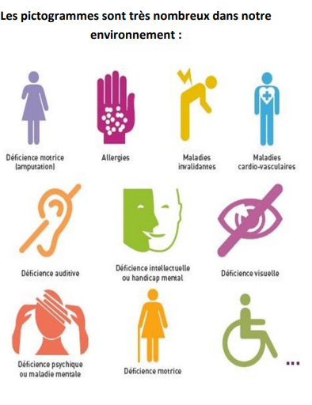
Qui sont les personnes en situation de handicap?
Le handicap au travail est un sujet transversal qui implique une mise en cohérence globale et une prise en compte par tous les services d’un établissement.
Les textes de référence
La loi du 11 février 2005 pour l’égalité des droits et des chances, la participation et la citoyenneté des personnes handicapées apporte une définition du handicap
« Constitue un handicap, au sens de la présente loi, toute limitation d’activité ou restriction de participation de la vie en société subie dans son environnement par une personne en raison d’une altération substantielle, durable ou définitive d’une ou plusieurs fonctions physiques, sensorielles, mentales, cognitives ou psychiques, d’un polyhandicap ou d’un trouble de santé invalidant.»

Slide 18
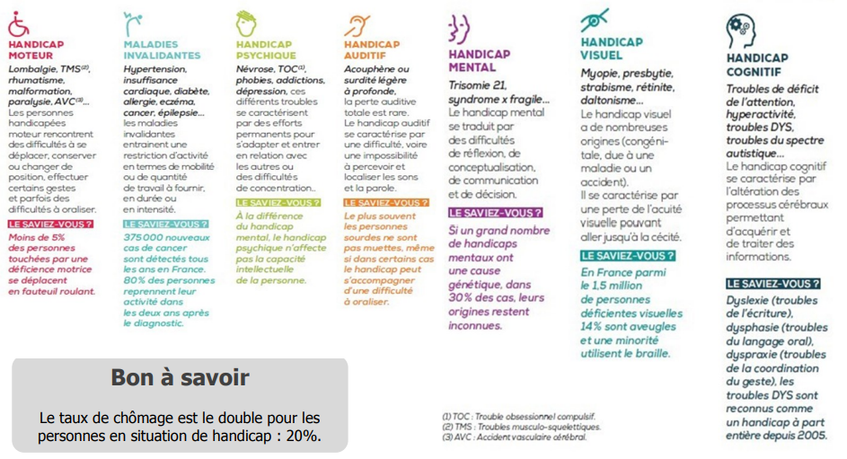
Les différents types de handicap

Slide 19
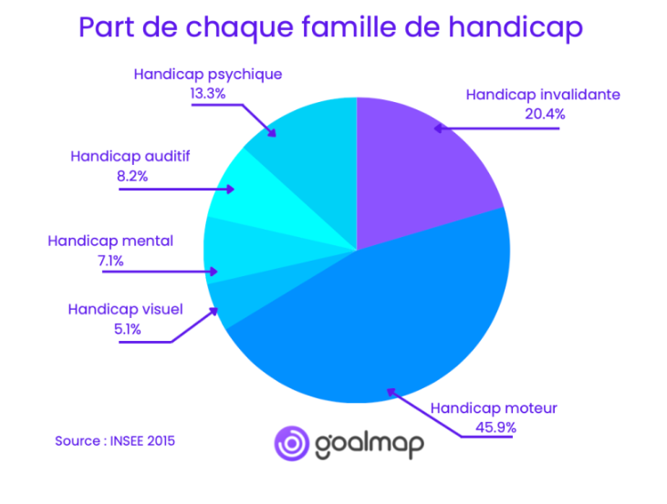

Slide 20
Quelques chiffres
80% des personnes en situation de handicap le sont devenus en cours de carrière (usure et vieillissement).
Les restrictions d’aptitudes touchent 2 salariés sur 3 après 45 ans.
20% de la population rencontre un problème de santé handicapant.
Le taux d’emploi des bénéficiaires de l’obligation d’emploi de travailleurs handicapés (BOETH) dans la fonction publique s’élève à 5,44 % (chiffres 2021 issu du rapport annuel d'activité et de gestion du Fonds pour l'insertion des personnes handicapées dans la fonction publique).
Les demandeurs d’emploi Bénéficiaires de l’Obligation d’Emploi:
Les demandeurs d'emploi - Les publics spécifiques | Observatoire de Pôle emploi Nouvelle-Aquitaine (observatoire-emploi-nouvelle-aquitaine.fr
Lire le rapport annuel du FIPHFP

Slide 21
le handicap au travail
Handicap, handicap au travail, travailleur handicapé : quelles sont les différences ?
La notion de handicap est à différencier du handicap au travail et du statut de travailleur handicapé.
En effet, selon la loi du 11 février 2005, le handicap désigne « toute limitation d’activité ou restriction de participation à la vie en société subie dans son environnement par une personne en raison d’une altération substantielle, durable ou définitive d’une ou plusieurs fonctions physiques, sensorielles, mentales, cognitives ou psychiques, d’un polyhandicap ou d’un trouble de santé invalidant. »
Le handicap au travail désigne l’impossibilité pour une personne, du fait de ses problématiques de santé, de pouvoir réaliser l’ensemble des tâches qui lui sont confiées au travail.
Un travailleur handicapé désigne « toute personne dont les possibilités d’obtenir ou de conserver un emploi sont effectivement réduites par suite de l’altération d’une ou plusieurs fonctions physique, sensorielle, mentale ou psychique. » (Source : le Code du travail).

Slide 22
Les quizz pour sensibiliser aux handicaps invisibles
A la découverte des handicaps invisibles
https://www.fiphfp.fr/employeurs/ressources-employeurs/centre-de-ressources/quizz-a-la-decouverte-des-handicaps-invisibles
Autre outils de sensibilisation aux handicaps invisibles
https://view.genial.ly/614057c86fed8b0ddd76032d/interactive-content-fiphfp-handicaps-invisibles

Slide 23
TEMOIGNAGES INTERESSANTS SECTEUR SANTE
https://www.agefiph.fr/temoignages-entreprises/la-maison-de-retraite-saint-antoine-maintient-simultanement-deux-aides
https://www.agefiph.fr/temoignages-entreprises/une-maison-de-retraite-cree-un-service-de-soins-rapproche-pour-maintenir-en
https://www.fiphfp.fr/actualites-et-evenements/actualites/le-fiphfp-lance-son-podcast-emploi-handicap-la-fonction-publique-temoigne
SENSIBILISER LES SALARIES SUR LA RQTH:
une vidéo rapide et claire faite par le Handipacte Bourgogne FC/ GRAND EST

Slide 24

Quelques autres informations
Vidéos de sensibilisation
https://www.youtube.com/results?search_query=mission+handicap+%40groupe+SII
L’offre de service des UEROS:
https://www.groupe-ugecam.fr/esrp-espo-ueros-tour-de-gassies

Slide 25
LES OUTILS
LA VALISE DU FIPHFP
https://www.fiphfp.fr/employeurs/ressources-employeurs/centre-de-ressources/la-valise-seeph
Les outils fournis par l’AGEFIPH
Les activ’box: #ACTIVATEURDEPROGRÈS, DES OUTILS POUR SENSIBILISER | Activateur de progrès (activateurdeprogres.fr)
Activateur de progrès: une boite à outils et un challenge pour l’équipeJe vous invite à vous inscrire sur le site de l’Agefiph « Activateur de progrès pour y récupérer de très nombreux outils de communication et sensibilisation gratuitement.
https://www.activateurdeprogres.fr/
La SEEPH: du 17 au 23 novembre 2025
Duoday: 20 novembre 2025

